Slide 1
l’OV au LESIA
réunion de suivi de projet présentation publique
« nom & prénom du chef de projet »
« nom & prénom du responsable scientifique »
1h30 présentation + questions

Slide 2
Plan de la présentation
Présentation scientifique
Objectifs initiaux et évolution
Paysage
Responsabilités LESIA
  Projets « OV » au LESIA
  Responsabilités des développements LESIA
Présentation technique

Slide 3
1 Présentation scientifique (1/3)
C’est quoi l’Obervatoire Virtuel (OV) ?
  Le concept « OV » = Interopérabilité.
  C’est un ensemble d’outils, de protocoles d’échanges, de format de données ou de description des données qui permettent l’interopérabilité.
  « Un OV »: Portail web qui utilise les concepts OV pour distribuer des données, ou permettre un traitement scientifiquement plus efficace.
  Interopérabilité: standard pour possible des échanges entre des outils et des bases de données.
But de l’OV: faciliter le travail des chercheurs.

Slide 4
1 Présentation scientifique (2/3)
Les portails sont la partie visible et facile à identifier, mais ne fonctionnent que parce que l’infrastructure OV existe et fonctionne.
Différents types d’activités « OV »:
  R&D: développement des standards et des outils, adaptation à de nouveaux type d’usages ou de données, création de nouveaux protocoles, modèles de données…
  Distribution: Implémentation de standards OV sur une base de données pour accroître sa visibilité et son retour scientifique
  Utilisation: Travail de recherche avec les outils connectés à l’OV.

Slide 5
1 Présentation scientifique (3/3)

Slide 6
2 Objectifs initiaux et évolution

Slide 7
3 Paysage (1/2)
Alliances Internationales:
En France:
Ce sont des groupes de travail où sont conçues, discutées et validées les technologies OV
IVOA
(astrophysique)
SPASE
(heliophysique)
IPDA
(planétologie)
ASOV
(pluridisciplinaire)

Slide 8
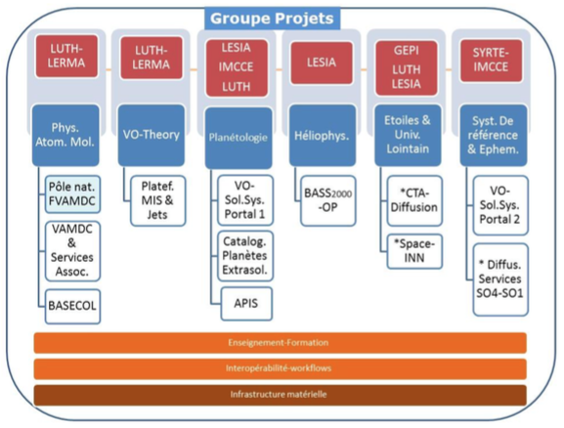
3 Paysage (2/2)
A l’Observatoire:
PADC (Paris Astronomical Data Centre)
Labellisé INSU:
Centre d’Expertise
Régional

Slide 9
4 Responsabilités LESIA
4.1 Projets « OV » au LESIA
  Projets « R&D OV »
    VESPA (Virtual European Solar and Planetary Access)
    HELIO (Heliophysics Integrated Observatory)
    Et aussi: MASER, Apéricubes
  Projets labo avec utilisation OV
    VIRTIS-Vex, Solar Orbiter, SPACE-INN, SECCHIRH
  Projets recherche en exploitation
    BASS2000, APIS, Exoplanètes, TNOsAreCool
  Projets recherche finalisés
    BDIP, BaseCom, Titan, IKS

Slide 10
4 Responsabilités LESIA
4.1 Projets « OV » au LESIA
  Projets « R&D OV »
    VESPA (Virtual European Solar and Planetary Access)
    Work Package de Europlanet-2020-RI;
    19 partenaires dans toute l’Europe
    Budget = 2M€ (¼ budget EPN2020RI)
    Resp. Scientifique: Stéphane Erard
    Resp. Technique: Pierre Le Sidaner (PADC)
    HELIO (Heliophysics Integrated Observatory)

Slide 11
4 Responsabilités LESIA
4.2 Responsabilités des développements LESIA (périmètre et responsabilité du laboratoire et interfaces avec les autres collaborateurs)

Slide 12
5 Présentation technique

